Slide 1
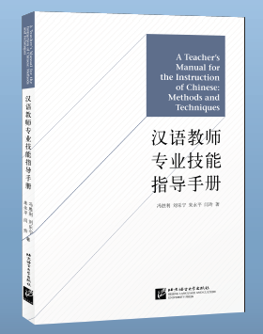
冯胜利 刘乐宁
朱永平 闫 玲
著
汉语教师专业技能指导手册

Slide 2
内容简介
本书是四位作者二十多年来在北美大学从事汉语教学的经验和方法的精心总结，提供了一套为实践证明行之有效的、有语言理论为支撑的且较为完善成熟而易于操作的汉语二语教学技能与方法，同时也是对将来汉语教学的前瞻与探索。本书主要介绍了汉语教学的原则、技能和方法，其中包括如何上大班课、小班课、对话课、如何备课等的基本原则和常识，如何操练、提问等必备的教学方法和技能，以及语体教学、汉字教学、朗读训练等汉语教学中的前沿课题。本书既是汉语教师必备的教学手册和参考书，同时也可作为汉语教师训练项目的参考材料或教材。

Slide 3





目录
第一章 汉语作为外语教学的性质和发展
第二章 汉语教师的基本素质及课堂训练的基本功
第三章 大班课教学
第四章 小班课教学
第五章 语体语法与书面语教学
第六章 对话教学与备课会
第七章 汉字教学
第八章 朗读训练的必要性

Slide 4
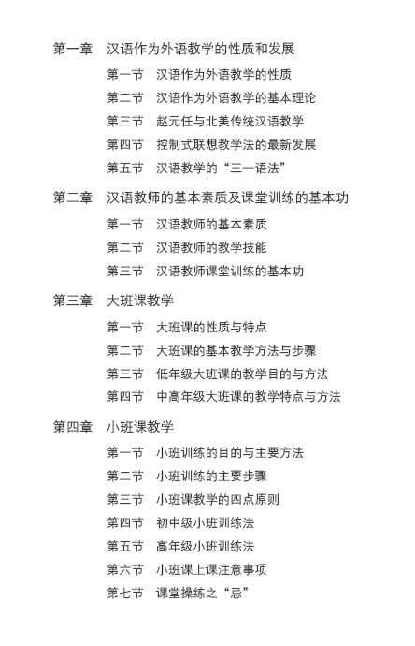
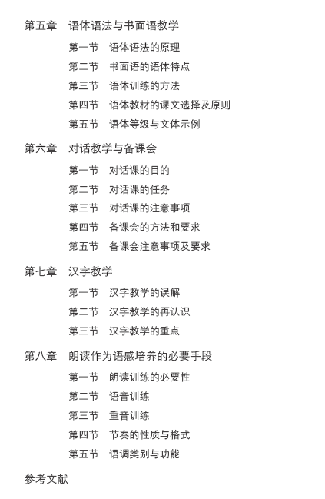

Slide 5
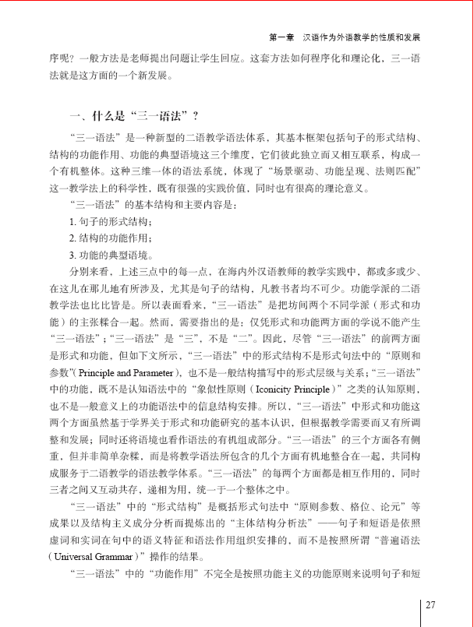
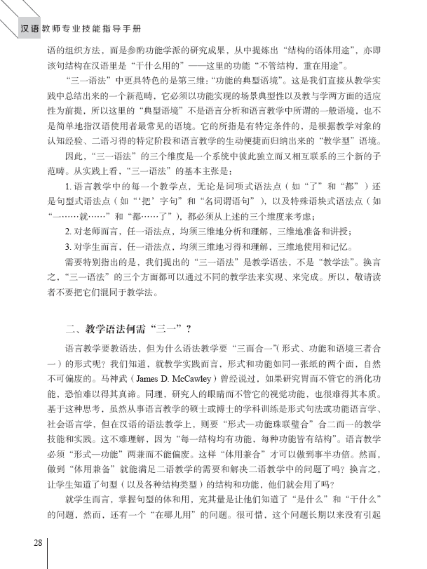
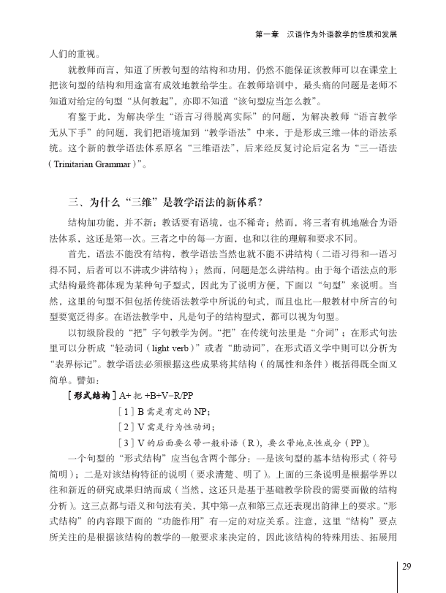

Slide 6
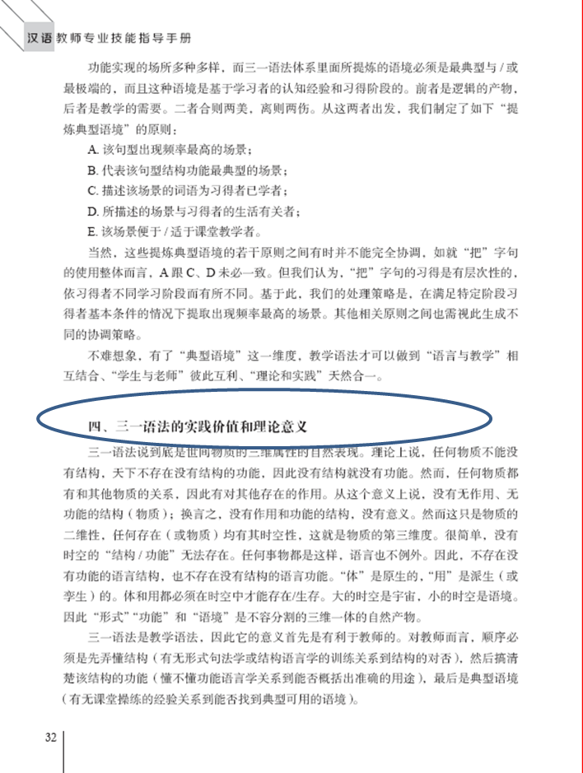
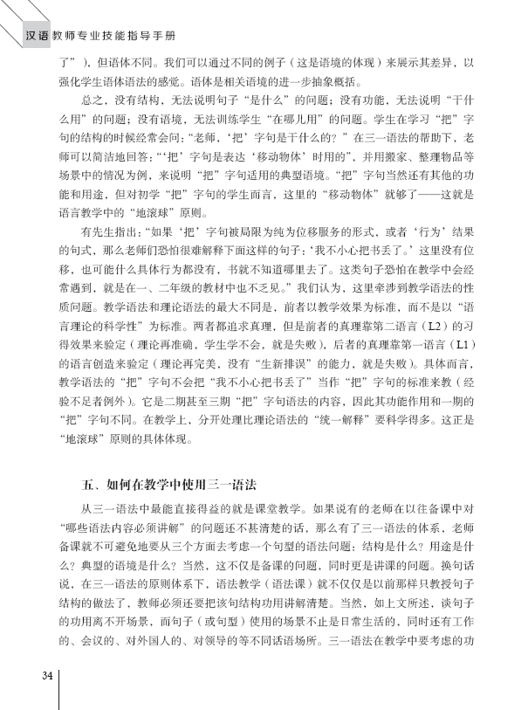
What
是什么？
Why
为什么？
How
怎么做？

Slide 7

扫码阅读样章

Slide 8

北美地区大区经理——

